Slide 1
Električna struja
ELEKTRIČNA STRUJA

Slide 2
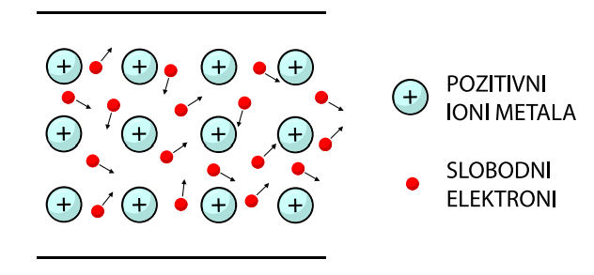
Nositelji električne struje u metalima
Pozitivni ioni - atom otpusti elektrone metala (čine čvrstu kristalnu rešetku)
Pozitivni ioni - nisu pokretljivi
Slobodni elektroni - pokretljivi su i slobodno gibaju kroz rešetku

Slide 3
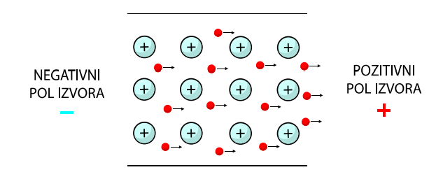
Slobodni elektroni gibaju se usmjereno, od – pola prema + polu izvora, kada je strujni krug zatvoren.
U metalima električnu struju čini usmjereno gibanje slobodnih elektrona.

Slide 4
Razlikuju li se stvarni i dogovoreni smjer struje?
Dogovoreni smjer struje, od + pola prema – polu izvora, suprotan je od smjera gibanja slobodnih elektrona
(od – pola prema + polu izvora) u metalnom vodiču

Slide 5
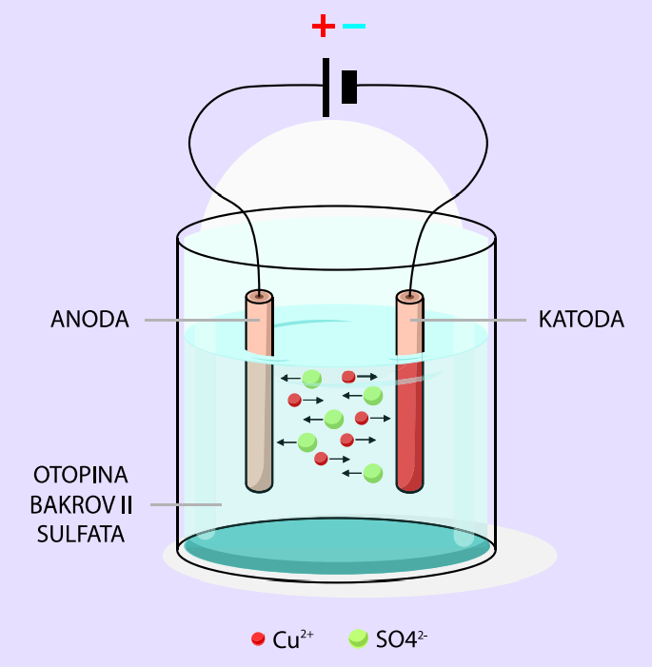

Nositelji električne struje u tekućinama
Pokus: Struja kroz otopinu modre galice
Kakve promjene opažate na elektrodama?
Zašto su se čestice bakra nataložile na negativnoj elektrodi?

Slide 6
Kada kroz elektrolit prolazi električna struja, on se razlaže na pozitivne ione, katione, i negativne ione, anione.
Postupak razlaganja elektrolita na ione s pomoću električne struje zove se elektroliza.
Pozitivne bakrove ione privlači negativna elektroda, a negativne sulfatne ione privlači pozitivna elektroda.

Slide 7
Pozitivni i negativni ioni se u elektrolitu gibaju usmjereno.
Usmjereno gibanje pozitivnih iona na negativnu elektrodu,
a negativnih iona na pozitivnu elektrodu čini struju u tekućinama.

Slide 8
Nositelji električne struje plinovima
U posebnim okolnostima plin se ionizira i tada postaje jako vodljiv što je popraćeno iskrom ili munjom.
Struju u plinovima čini usmjereno gibanje iona, a ako je plin ioniziran, i elektrona.

Slide 9


Električnu struju u vodičima čini usmjereno gibanje elektrona i iona.
Struja I će biti to veća što u određenom vremenu t kroz presjek vodiča prođe više čestica ukupnog naboja Q.

Slide 10



Jedinica za naboj je kulon (C), a za vrijeme je sekunda (s).
Jedinica struje amper (znak A)
Jedinice struje su i:
miliamper, mA = 0,001 A
mikroamper, μA = 0,000 001 A.

Slide 11
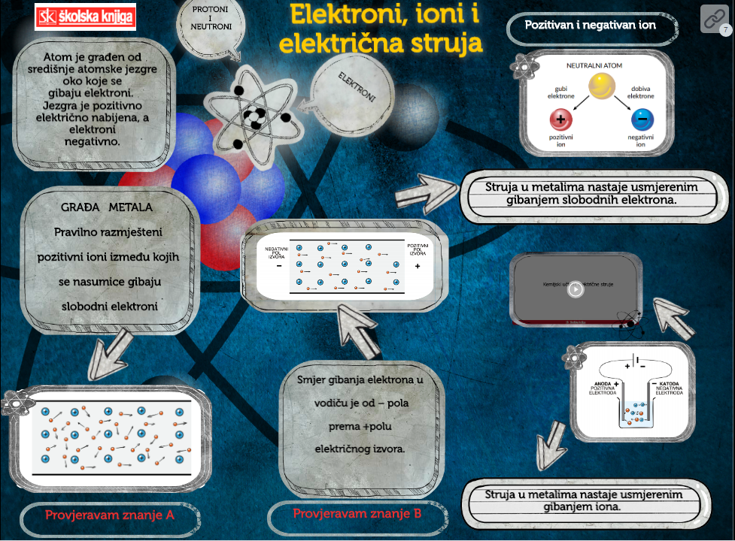
Klikom na interaktivnu umnu mapu ponovite ključne pojmove i provjerite znanje

